Slide 1
COMO SOLICITAR REGISTRO DE ATESTADO
SISTEMA eCREA

Slide 2
OBJETIVO:
Apresentar os procedimentos para Registro de Atestado pelo Portal eCREA.

Slide 3
INTRODUÇÃO:
O Atestado de Capacidade Técnica é a declaração fornecida pela contratante da obra ou serviço, que é fornecida pela pessoa física ou jurídica, de direito público ou privado e que atesta a execução da obra ou a prestação do serviço e identifica seus elementos quantitativos e qualitativos, o local e o período de execução, os responsáveis técnicos envolvidos e as atividades técnicas executadas. Conforme o Art. 59 da Resolução n° 1.137/23 do Confea, "as informações acerca da execução da obra ou prestação de serviço, bem como os dados técnicos qualitativos e quantitativos do atestado, devem ser declarados por profissional que possua habilitação nas profissões abrangidas pelo Sistema Confea/Crea".

Slide 4
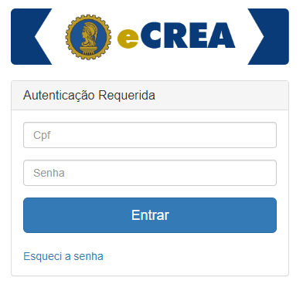
Acesse através do endereço
https://ecrea.crea-mt.org.br/
O Portal de Serviços eCREA
Senha
Informe seu CPF e senha.
Clique em Entrar

Slide 5
Caso apareça a tela seguinte, escolha a opção “EXTERNO” e “Profissional do sistema”
Perfil de Acesso
Grupo de Acesso: Externo
Perfil: Profissional do Sistema

Slide 6
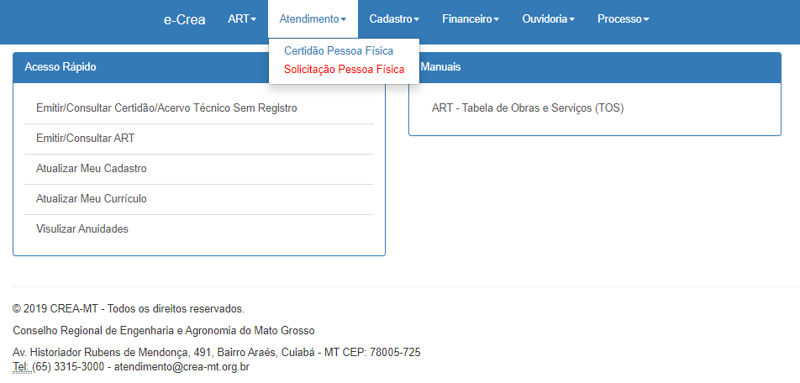
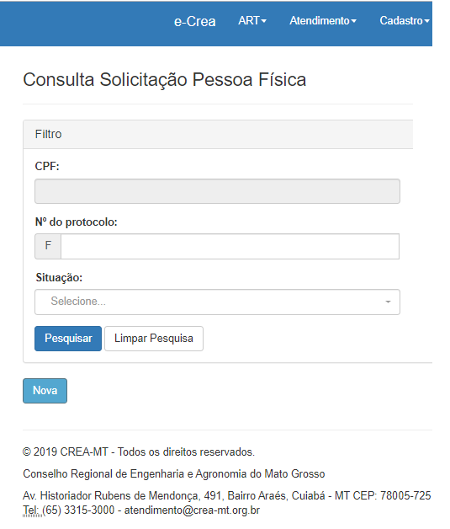
1 - Clique sobre a aba Atendimento e Depois em Solicitação Pessoa Física
2 – Depois, clique em NOVA

Slide 7
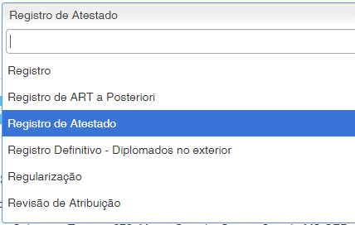
Solicitação de Serviço Pessoa Física
Selecione “Registro de Atestado”
Na página seguinte clique em “Adicionar ART’s”

Slide 8
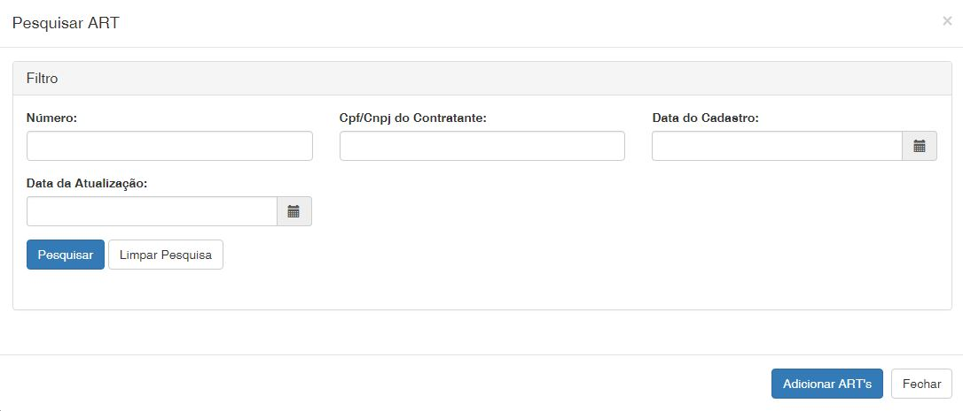
Clique diretamente sobre Pesquisar e aguarde o carregamento da lista com as ART’s ou digite o número da ART.

Slide 9
Selecione sua ART na lista e clique em “Adicionar ART’s”
Clique em “Salvar e Avançar”.

Slide 10
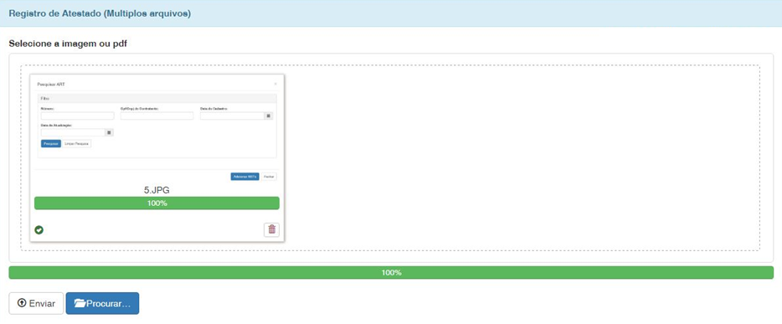
Solicitação de Serviço Pessoa Física Anexo(s)
1 - Procure e anexe todas as páginas do atestado e depois clique em “Enviar”.
2 - Clique em “Salvar e Avançar”.

Slide 11
Selecione a Forma de Validação da documentação.
Clique em “Finalizar”.
ATENÇÃO:
APÓS A FINALIZAÇÃO DA SOLICITAÇÃO, O ORIGINAL DO ATESTADO DEVERÁ SER OBRIGATORIAMENTE APRESENTADO EM UMA UNIDADE DO CREA OU ENVIADO PELOS CORREIOS E SERÁ DEVOLVIDO DEVIDAMENTE REGISTRADO APÓS A APROVAÇÃO.

Slide 12
(65) 3315 3002 – 3315-3024 - 3315-3042
Visite nosso Atendimento Online
www.crea-mt.org.br

